Slide 1
Rapid7&Nessus漏洞扫描
日期：
密级：对内公开
Notes:
PPT模板-封面

Slide 2
目录
01
Rapid7&Nessus扫描工具介绍
02
Rapid7&Nessus漏洞扫描原理
03
Rapid7&Nessus扫描配置指南
04
Rapid7&Nessus报告漏洞分析
Notes:
PPT模板-目录

Slide 3

1、Rapid7扫描工具介绍
简介：
Rapid7是全球领先的网络漏洞评估工具。
功能：
爬行：网络爬虫动态页面解析爬取
探测：远程主机发现、端口扫描、服务探测、操作系统探测、数据库探测
漏洞扫描：Web安全漏洞、主机安全漏洞、数据库安全漏洞、中间件配置漏洞扫描探测
威胁分析：主机资产漏洞安全趋势的分析和报告
Notes:
PPT模板内页版式一：文字较少情况

Slide 4

1、Nessus扫描工具介绍
简介：
Nessus 是目前全世界最多人使用的系统漏洞扫描与分析软件。
特色功能：
爬行：网络爬虫动态页面解析爬取
探测：远程主机发现、端口扫描、服务探测、操作系统探测、数据库探测
漏洞扫描：Web安全漏洞、主机安全漏洞、数据库安全漏洞、中间件配置漏洞扫描探测
威胁分析：主机资产漏洞安全趋势的分析和报告
自定义扫描插件，可针对某几项特殊漏洞进行单独配置扫描，节省扫描时间
支持用户使用NASL语言开发自定义插件脚本，服务端进行调用扫描
Notes:
PPT模板内页版式一：文字较少情况

Slide 5
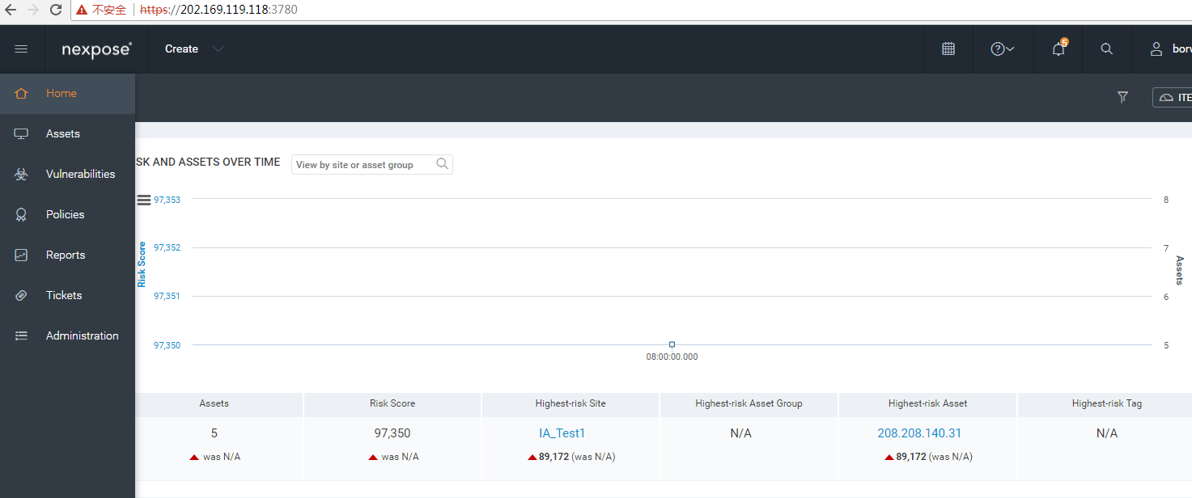
1、Rapid7&Nessus扫描工具介绍
Rapid界面—七大模块：
主页：安全控制台，包含了资产、漏洞、合规性等概括
资产：查看不同组别的资产和站点
漏洞：列出所有已发现的漏洞
政策：列出已进行合规性测试的所有资产的政策合规结果
报告：列出了所有生成的报告并可以编辑和创建报告模板
工单：列出了所有待修复的工单和状态
管理：用户、扫描、模板的全局配置，只有管理员能看到
Notes:
PPT模板内页版式一：文字较少情况

Slide 6
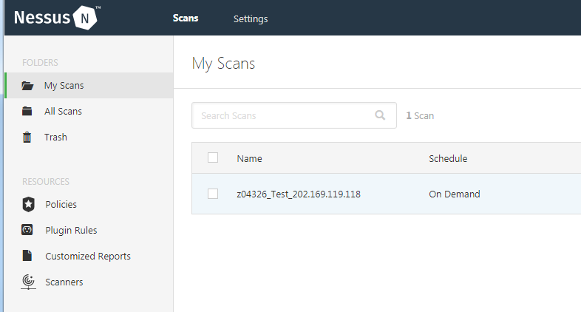
1、Rapid7&Nessus扫描工具介绍
Nessus—五大模块：
扫描文件夹：包含了所有扫描基本信息
模板：对扫描模板进行新增、编辑和删除
插件：对扫描插件进行编辑、更新和导入
报告：列出了所有生成的报告并可以编辑和创建报告模板
扫描引擎：管理所有扫描引擎
Notes:
PPT模板内页版式一：文字较少情况

Slide 7
1、Rapid7&Nessus扫描工具介绍
总体架构：
扫描引擎：
Rapid主要部件，扫描主机端口及服务，根据漏洞库和信息库发送定制扫描攻击数据包，分析响应，判断漏洞。
用户配置控制台：
配置扫描站点，扫描模板、策略.
扫描信息库：
监控当前扫描活动，将要扫描的漏洞相关信息提供给扫描引擎，并接收引擎返回的结果
漏洞数据库：
包含各种操作系统、Web应用漏洞信息和检测方法
结果存储和报告生成：
根据扫描信息库中扫描结果生成和存储扫描报告
漏洞库
目标主机1
扫描引擎
目标主机2
用户配置控制台
目标主机3
扫描信息库
结果存储器
报告生成库
Notes:
PPT模板内页版式一：文字较少情况

Slide 8
目录
01
Rapid7&Nessus扫描工具介绍
02
Rapid7&Nessus漏洞扫描原理
03
Rapid7&Nessus扫描配置指南
04
Rapid7&Nessus报告漏洞分析
Notes:
PPT模板-目录

Slide 9
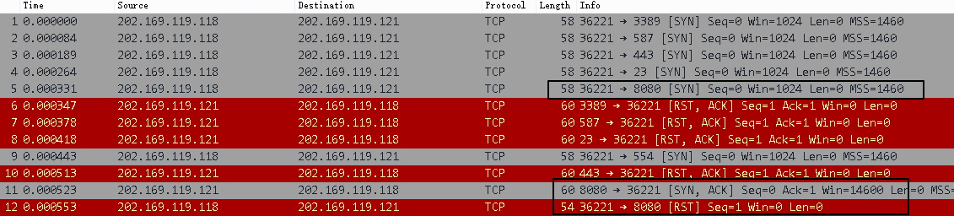
2、Rapid7&Nessus漏洞扫描原理
端口扫描：
调用Nmap端口扫描组件
使用隐藏扫描（SYN）方法，发送带有SYN同步标记的TCP数据包。
不进行TCP三次握手，只需要前两步就可以判断，速度是Ping扫描的20倍
Notes:
PPT模板内页版式一：文字较少情况

Slide 10
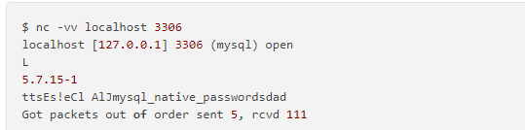
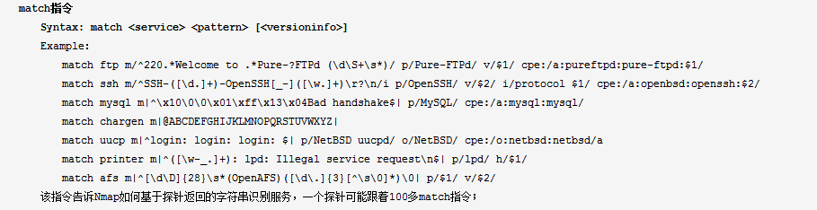
2、Rapid7&Nessus漏洞扫描原理
服务识别：
建立连接，接收Welcome banner信息，与3000个服务签名特征匹配
发送Probe String探针到目标端口，接收Response
基于探针返回字符串，根据脚本match pattern进行正则匹配识别服务
Notes:
PPT模板内页版式一：文字较少情况

Slide 11
2、Rapid7&Nessus漏洞扫描原理
漏洞扫描：
匹配检测法：通过检测目标主机TCP、UDP不同端口的服务，记录主机的应答，收集目标主机的各种信息（匿名登录、可写的FTP目录，是否可以Telnet登录、相关服务和组件版本信息），然后跟漏洞库中漏洞特征进行比对，确定是否含有漏洞。
（如：PHP<5.1.3版本存在多个高危漏洞）
模拟攻击法：加载脚本语言编写的模拟攻击脚本，模拟黑客攻击手法，构造攻击请求包，对系统薄弱点进行漏洞检测，再将应答包与漏洞数据库中漏洞特征进行比较，来判断漏洞是否存在。
（如：SQL注入、XSS跨站脚本）
Notes:
PPT模板内页版式一：文字较少情况

Slide 12
2、Rapid7&Nessus漏洞扫描原理
漏洞扫描：
模拟攻击脚本：
1、判断服务监听端口：port = get_kb_item(“Services/ftp”)
2、判断端口状态：get_port_state(port);
3、连接远程端口：soc=open_sock_tcp(port)
4、发送构造的数据：ftp_log_in(socket:soc,user:username,pass:paswd)
5、判断返回数据：if(gtp_log_in.return == TRUE)表示登录成功
6、分析响应，判断是否继续发送数据：所有用户名密码都尝试登录后，则不再需要发送
7、报告漏洞：security_hole(port:port,data:report)
Notes:
PPT模板内页版式一：文字较少情况

Slide 13
2、Rapid7&Nessus漏洞扫描原理
漏洞扫描：
远端溢出提权：
利用组件或平台配置不当，当通过主机发送特定的非法数据（过长的命令行），可导致主机发生缓冲区溢出、处理器资源耗尽等异常
攻击脚本设计实例：
1、程序在与主机建立连接后，向其发送超过10000个字节的数据引发缓冲区溢出
2、关闭当前这个连接，等待六秒钟
3、重新发起新的连接，判断连接状态，如果失败，判断攻击成功，存在漏洞
Notes:
PPT模板内页版式一：文字较少情况

Slide 14
目录
01
Rapid7&Nessus扫描工具介绍
02
Rapid7&Nessus漏洞扫描原理
03
Rapid7&Nessus扫描配置指南
04
Rapid7&Nessus报告漏洞分析
Notes:
PPT模板-目录

Slide 15
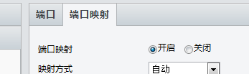
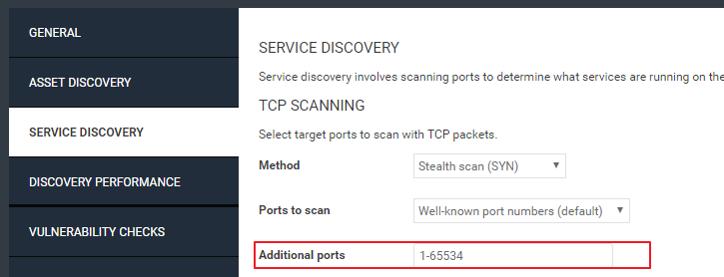
3、Rapid7&Nessus扫描配置指南
注意事项：
命名规范：工号+扫描产品，如：
开启服务：扫描之前，打开全部服务和功能，确保扫描完整
模板选择：1_Uniview Test_Full audit(Rapid 7)、All Port Scan（Nessus）
在扫描全部漏洞的默认模板基础上，增加了1-65535全端口扫描，防止漏报
Notes:
PPT模板内页版式一：文字较少情况

Slide 16
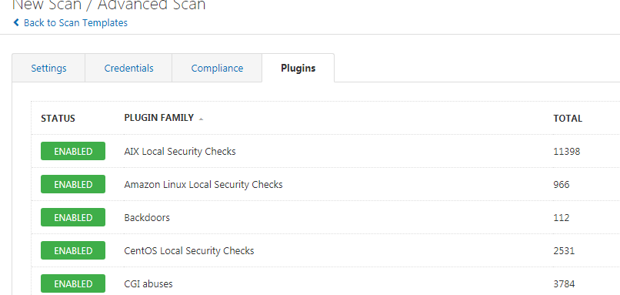
3、Rapid7&Nessus扫描配置指南
注意事项：
插件选择（Nessus）：配置选择所有扫描插件
扫描计划：产品在ATR发布前需要使用Rapid7或Nessus对产品进行漏洞扫描测试，并提供安全漏洞测试报告
Notes:
PPT模板内页版式一：文字较少情况

Slide 17

Rapid7&Nessus使用演示
Notes:
PPT模板内页版式一：文字较少情况

Slide 18
目录
01
Rapid7&Nessus扫描工具介绍
02
Rapid7&Nessus漏洞扫描原理
03
Rapid7&Nessus扫描配置指南
04
Rapid7&Nessus报告漏洞分析
Notes:
PPT模板-目录

Slide 19
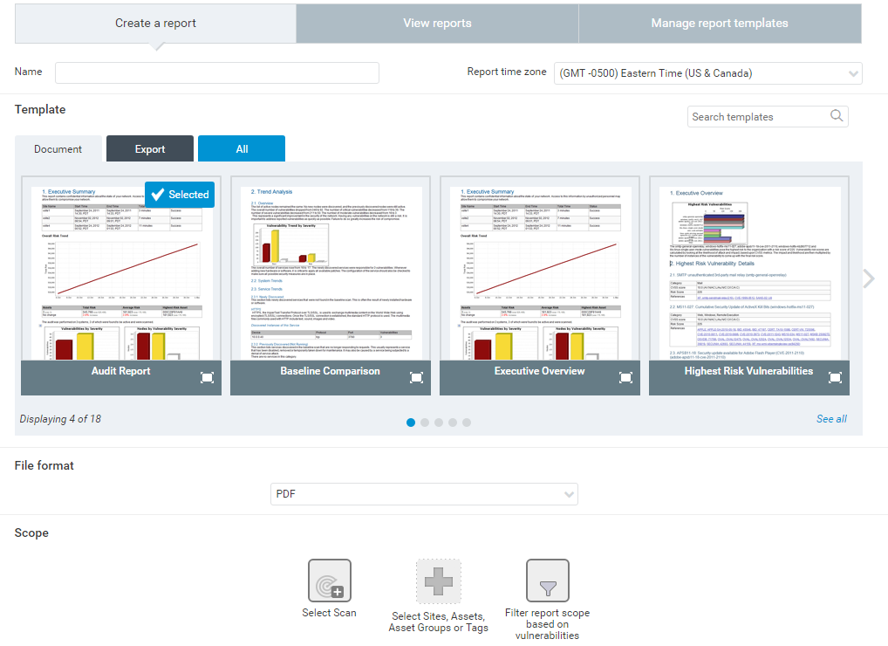
4、漏洞报告分析
报告导出：
Notes:
PPT模板内页版式一：文字较少情况

Slide 20

4、漏洞报告分析
报告分析：
漏洞个数
漏洞严重程度：关键漏洞、高危漏洞、中危漏洞
漏洞产生点、漏洞修复方法
发现的服务
爬取的文件目录
爬取的网站目录
Notes:
PPT模板内页版式一：文字较少情况

Slide 21

4、漏洞报告分析
Notes:
PPT模板内页版式一：文字较少情况

Slide 22
Notes:
封底

